Slide 1
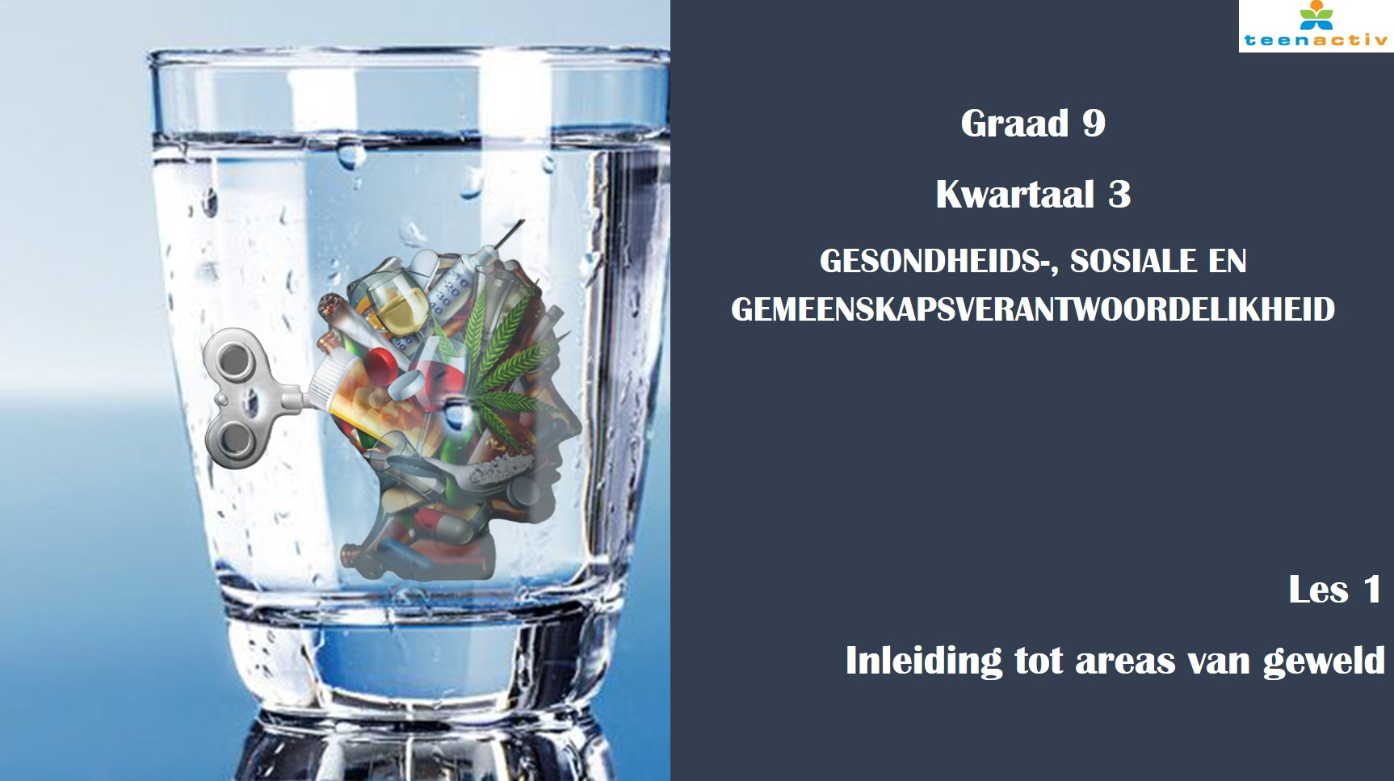

Graad 9
Kwartaal 3
GESONDHEIDS-, SOSIALE EN GEMEENSKAPSVERANTWOORDELIKHEID
Les 1
Inleiding tot areas van geweld
Notes:
Skyfie 1 – 5 min Inleiding
Goeiedag, Graad 9's! Welkom by die begin van 'n nuwe reeks in LO hierdie kwartaal. Dit sal ons laaste reeks hierdie kwartaal wees voordat ons 'n hersiening begin doen. In hierdie reeks gaan ons kyk na verskillende sosiale kwessies wat verband hou met geweld. Hierdie tema is 'n voortsetting van dieselfde tema in Graad 8 waar ons gekyk het na geslagsgebaseerde geweld en hoe om geweld teen vroue te voorkom. GGG is een van die vele soorte geweld wat ons in Suid-Afrika sien.
Maak in jul groepe 'n lys van alle soorte geweld waaraan julle kan dink. (Laat leerders ongeveer 2 min toe om te bespreek en neer te skryf).
Gee elke groep die geleentheid om hul lys te lees.
Sien Onderwysernota

Slide 2
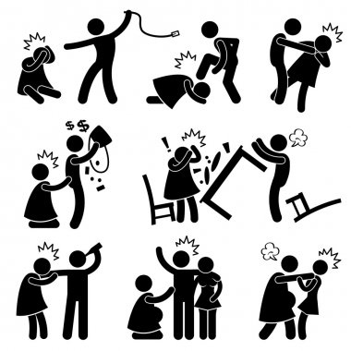
Geweld teen vroue
“Niks goed kom ooit van geweld nie.” – Martin Luther
Gesondheids-, Sosiale en Omgewingsverantwoordelikheid
Notes:
Skyfie 2- Individuele Aktiwiteit 5 min en Groepsaktiwiteit 3 min
Kom ons kyk wat jy van die einde van Grade 8 kan onthou. Kyk of jy die definisies in die Les 1 - Werkkaart Aktiwiteit 1 kan onthou:
Fisiese mishandeling
Emosionele mishandeling
Seksuele misbruik
Skade aan eiendom
Kyk nou in jou groep of jy die verskillende voorbeelde van geweld teen vroue wat in hierdie prente op die PowerPoint gesien word, kan identifiseer. Kan jy dit in drie kategorieë plaas, naamlik: Fisiese mishandeling, emosionele mishandeling en verbale mishandeling?
See Teacher Notes

Slide 3
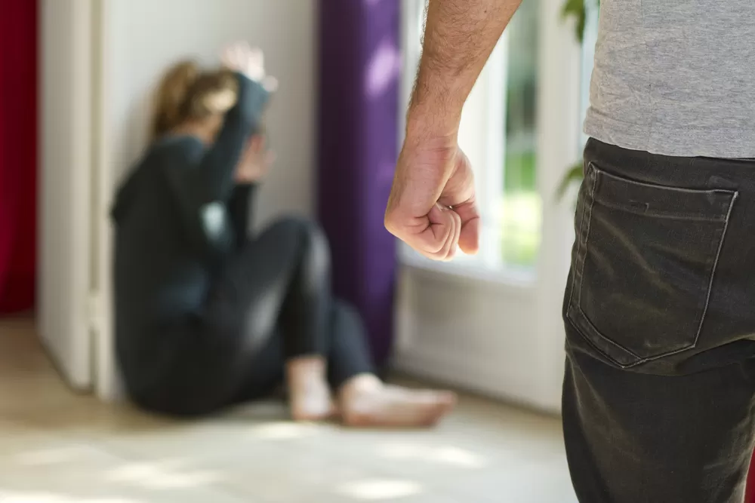
Huishoudelike geweld-
Geweld in die huis
Notes:
Skyfie 3-4: Onderrig en Individuele Aktiwiteit 7 min
Soos ons gesien het in sommige van die voorbeelde wat u pas bespreek het, kan geweld baie verskillende vorme aanneem en op verskillende plekke verskyn. Geweld sluit die voor die hand liggende voorbeelde soos moord in, maar kan ook insluit om iemand anders se eiendom te beskadig of hulle te manipuleer om so bang te voel dat hulle niks kan doen nie.
Dit word aanvaar dat geweld in huishoudings, skole en samelewings gevind word. Kom ons kyk na elkeen van hierdie in meer detail. Terwyl ons deur hierdie definisies werk, skryf dit in jou Les 1 – Werkkaart neer.
Huishoudelike geweld is die term wat gegee word aan geweld wat in die huis plaasvind. Hierdie tipe geweld kan subtiel wees, wat beteken dat dit nie altyd maklik herkenbaar is nie. Dikwels wil die misdadiger die huislike omgewing en die mense daarin beheer. Die misdadiger wil die slagoffer tot onderdanigheid dwing, sodat hulle nie terugveg en probeer om die situasie te verlaat nie.
Ons het in die vorige aktiwiteit gesien dat geweld die volgende kan wees:
Fisies: wanneer iemand fisiese mishandeling gebruik om iemand anders seer te maak.
Verbaal of emosioneel: wanneer iemand woorde gebruik om opsetlik emosionele trauma te veroorsaak. Dit kan manipulerende gedrag insluit uit vrees vir verdere mishandeling.
Seksuele mishandeling: wanneer iemand teen hul eie wil in 'n seksuele aktiwiteit gedwing word, selfs al het hulle by 'n vorige geleentheid daartoe ingestem.
Skade aan eiendom: wanneer iemand eiendom vernietig om hul mag en gesag te wys.
Sien Onderwysernota

Slide 4
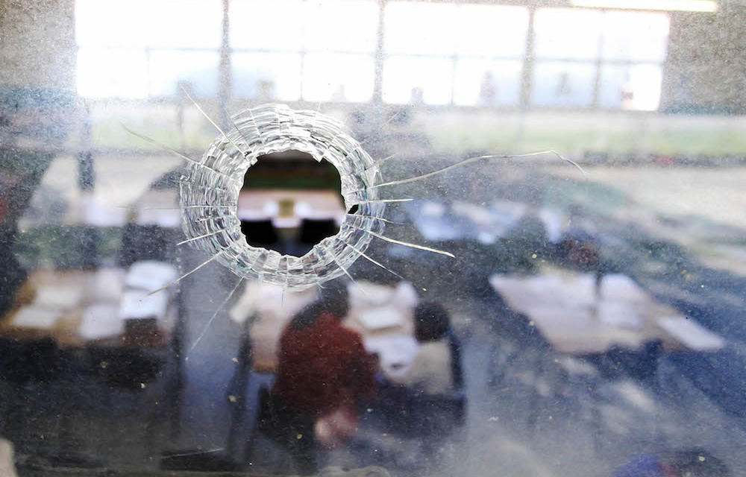
Geweld by die skool
Notes:
Skyfie 4:
Geweld by skoolomgewings neem toe in Suid-Afrika. Soms vind hierdie geweld al 'n rukkie plaas, maar word nie aangemeld totdat iemand ernstig beseer word of sterf nie. Sommige leerders voel geïntimideer of bang om hierdie gedrag aan te meld.
Ongelukkig sal jy hier ook voorbeelde vind van dieselfde huishoudelike mishandeling (wat hierbo genoem is) vind. Dit sluit seksuele, fisiese, emosionele mishandeling en beskadiging van eiendom in.
Fisies: wanneer leerders veg, slaan, stoot of ander laat struikel.
Verbaal of emosioneel: wanneer iemand 'n ander leerder belaster deur gerugte te versprei. Dit kan afknouery op sosiale media-platforms insluit.
Seksuele mishandeling: dit kan 'n leerder insluit wat gedwing (geïntimideer) word om 'n seksuele aktiwiteit met 'n onderwyser of ander leerder uit te voer.

Slide 5
“’Talle leerders val mekaar met KAPMESSE aan in Suid Afrikaanse skole -word gesien in skokkende beeldmateriaal.”
“’n 15-jarige leerder is gearresteer in Johannesburg nadat hy ‘n geweer op ‘n angsbevange onderwyser rig en dreig om te skiet na ‘n argument in die klas uitgebreek het.”
“Polisie moes vroeër die week onluste by Ndaliso Secondary School in die Oos-Kaap onderdruk waar honderde leerders betoog het nadat hulle hul eksamens gedruip het. Hulle het aangedring om hul rapporte te ontvang en beweer dat hul geslaag het. Toe die skool hierdie versoek weier, is die onderhoof aangeval en die administrasieblok afgebrand.”
“Niks goed kom ooit van geweld nie.” – Martin Luther
Gesondheids-, Sosiale en Omgewingsverantwoordelikheid
Notes:
Skyfie 5: Groepsbespreking en terugvoer- 10 min
(Onderwyser moet leë A4-bladsy aan elke groep uit te deel vir Aktiwiteit 2 (Les 1 - Werkkaart) vir groepe om antwoorde in ‘n breinkaart te voltooi.)
Hierdie voorbeelde van geweld in skole is aangeteken in 'n aanlyn artikel in die Verenigde Koninkryk. Bespreek, in jou groepe, die volgende vrae (sien Aktiwiteit 2) en dink aan jou antwoorde op die bladsy wat jou onderwyser aan jou gegee het.
Dink jy dit is 'n realistiese voorstelling van geweld in Suid-Afrikaanse skole?
Statistieke toon dat geweld aan die toeneem is in SA skole. Waarom dink jy dit is die geval?
Waarom is tieners bang om intimidasietipes geweld soos afknouery aan te meld?
Hoe beïnvloed afknouery 'n individu?
Wat kan julle as 'n Graad 9-klas doen om 'n stem teen geweld onder jou maats te hê?
Sien Onderwysernota

Slide 6
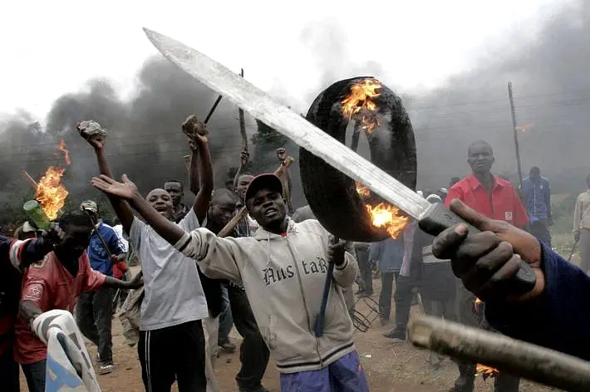
Geweld in die samelewing
Notes:
Skyfie 6 +7: Onderrig en Individuele Aktiwiteit 7 min
Geweld in die samelewing vind plaas tussen die verskillende groepe mense wat in 'n geografiese gebied woon. Ons kan ook voorbeelde van fisiese, emosionele, seksuele geweld en skade aan eiendom in samelewings sien. In Suid-Afrikaanse samelewings het ons 'n toename in bendegeweld en xenofobie gesien.
In sommige samelewings veg bendes oor beheer en dikwels word onskuldige slagoffers in die middel vasgevang. Sommige bendes dreig die samelewing om 'n "veiligheidsbelasting" te betaal om hul beskerming deur die gemeenskapsbendes te verseker. As gemeenskapslede weerstand bied, word hulle dikwels vermoor of gemartel.
Xenofobie is wanneer groepe binne 'n samelewing optree op hul vooroordeel teenoor buitelanders in hul gemeenskap. Soms lei dit daartoe dat buitelanders se huise verbrand word, individue gemartel of vermoor word.

Slide 7

“Niks goed kom ooit van geweld nie.” – Martin Luther
Gesondheids-, Sosiale en Omgewingsverantwoordelikheid
Notes:
Skyfie 7:
Uit jou groepsbespreking dink ek julle kan sien dat dit nie altyd maklik is om een spesifieke rede te wys waarom mense gewelddadig optree nie. Dit is moeilik wanneer ons hoor van mense wat ons ken en waarvoor ons omgee wat gewelddadig optree.
Voltooi in die volgende paar minute die vrae in jou Les 1 – Werkkaart Aktiwiteit 3. (Laat ongeveer 4min toe.)
Ter voorbereiding vir die volgende les, moet jy navorsing doen voordat jy terugkeer klas toe deur 'n onderhoud met VYF verskillende lede van jou gemeenskap te voer. Dit kan 'n ouer, buurman, skoolvriend, ens., insluit.
Jy is welkom om nog DRIE vrae by die vraelys in Aktiwiteit 3 te voeg wat jy sopas voltooi het, wat jy wil vra. Jou vrae moet vra vir menings oor waarom geweld in samelewings voorkom en die impak wat hierdie geweld op individue in die samelewing het.
Neem 'n oomblik om te beplan vir wie jy jou vraelys wil gee om voor die volgende les te voltooi.

Slide 8
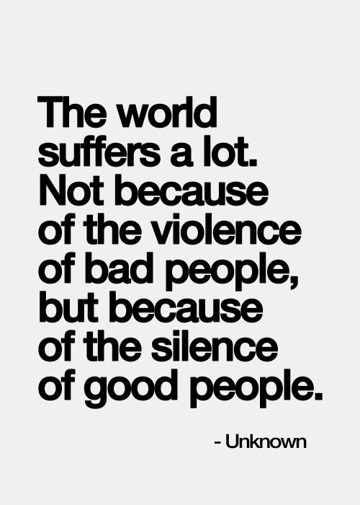
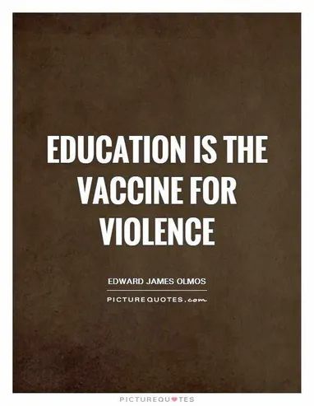
R E F L E K S I E
en
I N S P I R A S I E
“Niks goed kom ooit van geweld nie.” – Martin Luther
Gesondheids-, Sosiale en Omgewingsverantwoordelikheid
Notes:
Skyfie 8: 3 min
(Onderwyser - deel vierkantige bladsy / "post-it" vir Aktiwiteit 4 uit.)
Ons het aan die einde van hierdie les gekom. Dit is nooit maklik om 'n moeilike onderwerp soos geweld aan te spreek nie. Neem 'n oomblik om na te dink oor die inhoud wat ons vandag gedek het. Onthou dat ons geweld in die huis, skool en samelewing aangespreek het.
Gebruik die twee aanhalings (op hierdie skyfie) as inspirasie en skryf 'n inspirerende aanhaling in jou Les 1 - Werkkaart Aktiwiteit 4. Herhaal hierdie aanhaling op die klein ('post-it') bladsy wat jou onderwyser uitgedeel het wat in jou klaskamer opgeplak sal word.
Sien Onderwysernota

